Slide 1


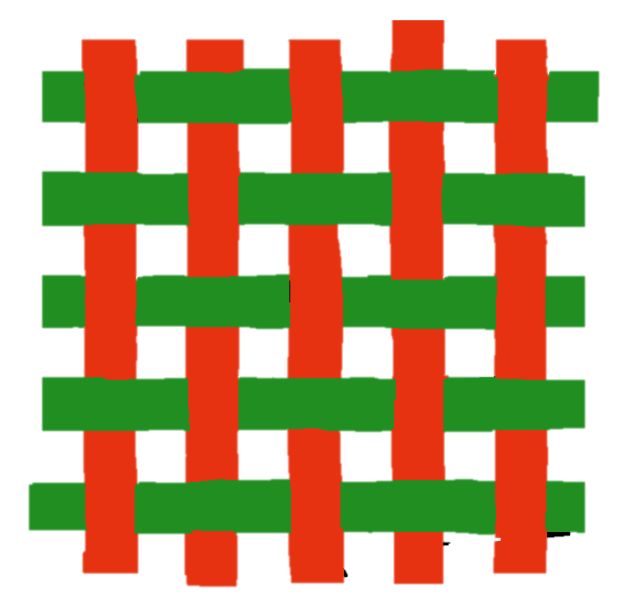

특별한 날 모아모아 놀이로 가득 찬 열 두 달 – 명절– 추석 (길쌈겨루기)
놀이 방법
가위나 칼을 사용하여 도안(날실)과 줄(씨실)을 길게 자른다.
도안(날실)에 줄(씨실)을 위, 아래로 어긋나게 넣는다.
먼저 줄을 다 넣은 사람이 이긴다.
줄은 오른쪽과 같이 규칙적으로 꿰기
가위나 칼을 사용할 때는
안전사고에 유의하세요!

Slide 2
✄
특별한 날 모아모아 놀이로 가득 찬 열 두 달 – 명절– 추석 (길쌈겨루기)
도안(날실) A

Slide 3
✄
특별한 날 모아모아 놀이로 가득 찬 열 두 달 – 명절– 추석 (길쌈겨루기)
줄(씨실) A

Slide 4
✄
특별한 날 모아모아 놀이로 가득 찬 열 두 달 – 명절– 추석 (길쌈겨루기)
도안(날실)B

Slide 5
✄
특별한 날 모아모아 놀이로 가득 찬 열 두 달 – 명절– 추석 (길쌈겨루기)
줄(씨실) B

